Slide 1
Evaluating the Performance of Lustre File System
Francieli Zanon Boito
Rodrigo Virote Kassick
Philippe O. A. Navaux
VII Workshop de Processamento Paralelo e Distribuído
Instituto de Informática – UFRGS
Porto Alegre, 21 de agosto de 2009.

Slide 2

Roteiro
Introdução
Lustre File System
Testes propostos
Resultados
Conclusões

Slide 3
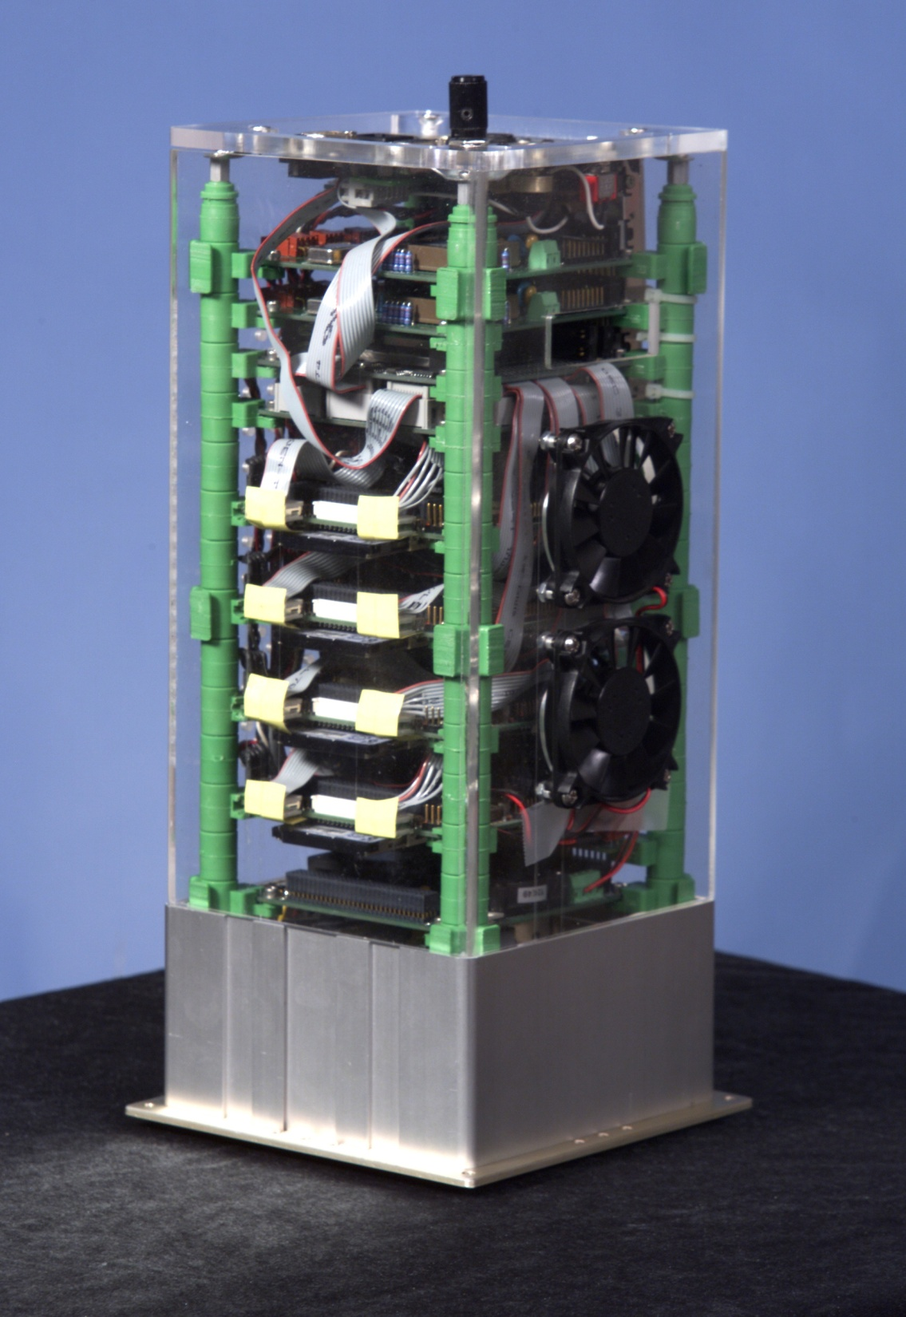
3 de 96
Introdução
Clusters de computadores são uma realidade.

Slide 4
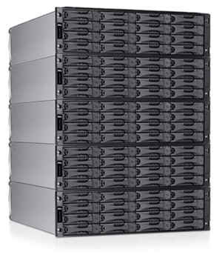

4 de 96
Introdução
As aplicações científicas geram grandes quantidades de dados.
Esses dados podem precisar ser acessados em todos os nós.

Slide 5

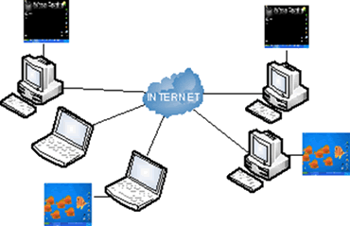
5 de 96
Introdução
Eles devem prover acesso a dados remotos como se fossem locais.
Uma solução bastante empregada é o uso de Sistemas de Arquivos Distribuídos (SADs)

Slide 6
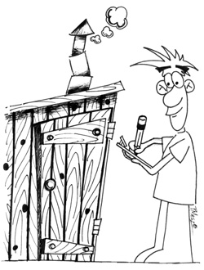
6 de 96
Introdução
Muitas opções de projeto
podem ser tomadas em
relação a arquitetura,
comunicação,
compartilhamento,
sincronização,
cache, tolerância
a falhas, segurança,
...

Slide 7
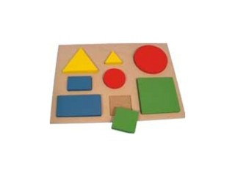
7 de 96
Dependendo das opções de projeto, o sistema terá comportamento diferente para padrões de acesso diferentes.
Introdução
Para obter um bom desempenho, a forma com que as aplicações fazem I/O deve combinar com as otimizações oferecidas pelo sistema de arquivos.

Slide 8

8 de 96
Introdução
Portanto, estudar o desempenho de sistemas de arquivos sob cargas de trabalho observadas na prática é importante, pois provê ferramentas para:

Slide 9

9 de 96
Introdução
Que a aplicação escolha um sistema “compatível”, ou que se adapte ao já escolhido.
Que os projetistas de SADs guiem o seu trabalho para favorecer aplicações alvo

Slide 10

10 de 96
Introdução
O objetivo desse trabalho

Slide 11
11 de 96
Introdução
Estudar o desempenho do sistema de arquivos Lustre sob padrões de acesso observados na prática.

Slide 12
Roteiro
Introdução
Lustre File System
Testes propostos
Resultados
Conclusões

Slide 13
13 de 96
Lustre F.S.
O Lustre é um sistema desenvolvido desde o início com o objetivo de prover alto desempenho e escalar bem para clusters de milhares de nós.

Slide 14
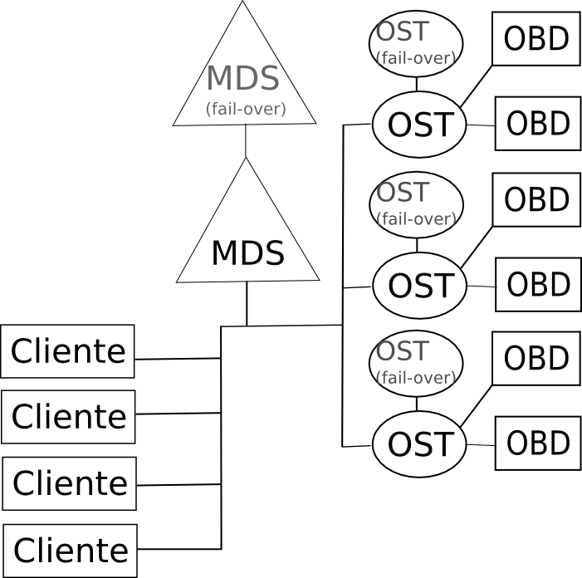
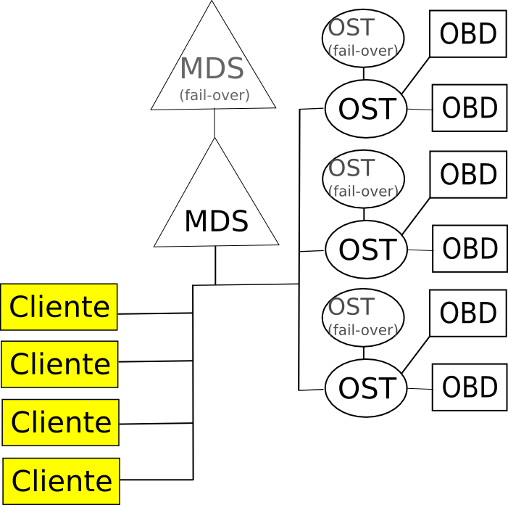
14 de 96
Lustre F.S.
Clientes;
Camada de sistema de arquivos virtual.
Arquitetura
Notes:
A arquitetura do Lustre é composta por...
Clientes, onde o serviço é oferecido por uma camada de sistema de arquivos virtual, que faz o encaminhamento de requisições a arquivos locais e remotos.
Servidor de metadados centralizado, o MDS. Esse servidor centralizado foi uma opção de projeto: eles consideraram que as opções sobre metadados não eram volumosas o suficiente para “pagar” uma distribuição.
Servidores de dados, os OSTs, que são responsáveis pelas operações sobre os dados, por gerenciar lockings (travamentos, para garantir a consistência quando de acessos concorrentes) e pela interação com os ...
Dispositivos de armazenamento, os OBD – Object-Based Disks, que não precisam ser discos, porque o driver que ele usa pra se comunicar com o OST mascara a sua identidade. Podem ser empregadas diversas tecnologias de armazenamento, bem como sistemas de arquivos locais (ext3, RaiserFS).
Todos os servidores podem manter cópias sincronizadas. O metasservidor redundante mantém com o original um registro transacional de todas as operações sobre os metadados. Existe um serviço chamado MGS que pode

Slide 15
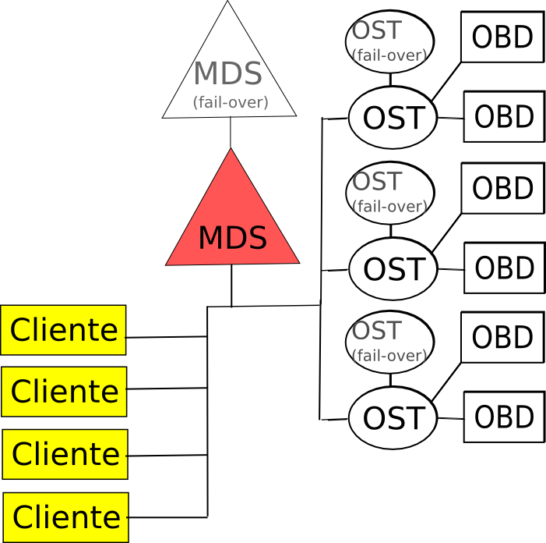
15 de 96
Lustre F.S.
Clientes;
Servidor de metadados (MDS);
Notes:
A arquitetura do Lustre é composta por...
Clientes, onde o serviço é oferecido por uma camada de sistema de arquivos virtual, que faz o encaminhamento de requisições a arquivos locais e remotos.
Servidor de metadados centralizado, o MDS. Esse servidor centralizado foi uma opção de projeto: eles consideraram que as opções sobre metadados não eram volumosas o suficiente para “pagar” uma distribuição.
Servidores de dados, os OSTs, que são responsáveis pelas operações sobre os dados, por gerenciar lockings (travamentos, para garantir a consistência quando de acessos concorrentes) e pela interação com os ...
Dispositivos de armazenamento, os OBD – Object-Based Disks, que não precisam ser discos, porque o driver que ele usa pra se comunicar com o OST mascara a sua identidade. Podem ser empregadas diversas tecnologias de armazenamento, bem como sistemas de arquivos locais (ext3, RaiserFS).
Todos os servidores podem manter cópias sincronizadas. O metasservidor redundante mantém com o original um registro transacional de todas as operações sobre os metadados. Existe um serviço chamado MGS que pode

Slide 16
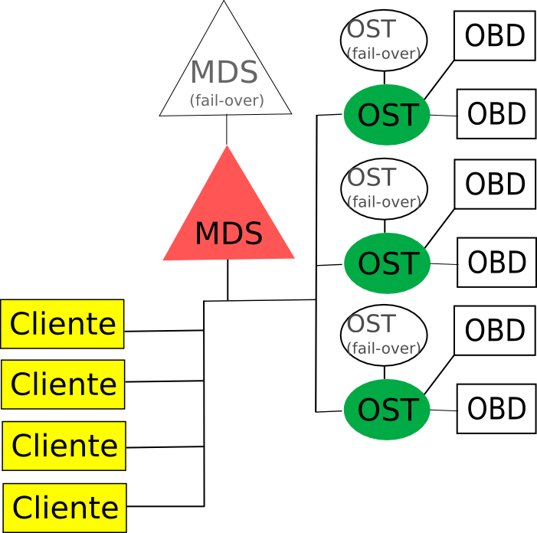
16 de 96
Lustre F.S.
Clientes;
Servidor de metadados (MDS);
Servidores de dados (OST);
Notes:
A arquitetura do Lustre é composta por...
Clientes, onde o serviço é oferecido por uma camada de sistema de arquivos virtual, que faz o encaminhamento de requisições a arquivos locais e remotos.
Servidor de metadados centralizado, o MDS. Esse servidor centralizado foi uma opção de projeto: eles consideraram que as opções sobre metadados não eram volumosas o suficiente para “pagar” uma distribuição.
Servidores de dados, os OSTs, que são responsáveis pelas operações sobre os dados, por gerenciar lockings (travamentos, para garantir a consistência quando de acessos concorrentes) e pela interação com os ...
Dispositivos de armazenamento, os OBD – Object-Based Disks, que não precisam ser discos, porque o driver que ele usa pra se comunicar com o OST mascara a sua identidade. Podem ser empregadas diversas tecnologias de armazenamento, bem como sistemas de arquivos locais (ext3, RaiserFS).
Todos os servidores podem manter cópias sincronizadas. O metasservidor redundante mantém com o original um registro transacional de todas as operações sobre os metadados. Existe um serviço chamado MGS que pode

Slide 17
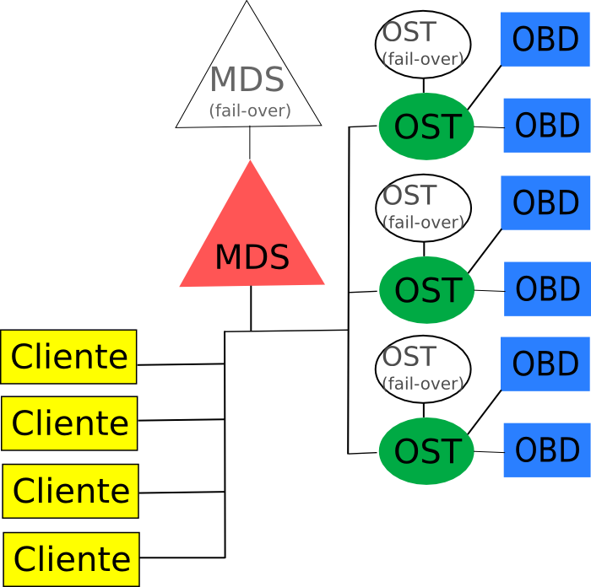
17 de 96
Lustre F.S.
Clientes;
Servidor de metadados (MDS);
Servidores de dados (OST);
Dispositivos de armazenamento (OBD);
Os OBDs não precisam ser discos.
Notes:
A arquitetura do Lustre é composta por...
Clientes, onde o serviço é oferecido por uma camada de sistema de arquivos virtual, que faz o encaminhamento de requisições a arquivos locais e remotos.
Servidor de metadados centralizado, o MDS. Esse servidor centralizado foi uma opção de projeto: eles consideraram que as opções sobre metadados não eram volumosas o suficiente para “pagar” uma distribuição.
Servidores de dados, os OSTs, que são responsáveis pelas operações sobre os dados, por gerenciar lockings (travamentos, para garantir a consistência quando de acessos concorrentes) e pela interação com os ...
Dispositivos de armazenamento, os OBD – Object-Based Disks, que não precisam ser discos, porque o driver que ele usa pra se comunicar com o OST mascara a sua identidade. Podem ser empregadas diversas tecnologias de armazenamento, bem como sistemas de arquivos locais (ext3, RaiserFS).
Todos os servidores podem manter cópias sincronizadas. O metasservidor redundante mantém com o original um registro transacional de todas as operações sobre os metadados. Existe um serviço chamado MGS que pode

Slide 18
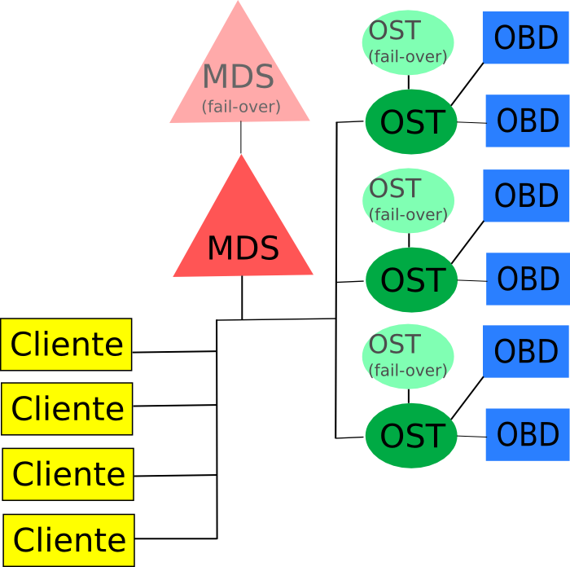
18 de 96
Lustre F.S.
Clientes;
Servidor de metadados (MDS);
Serviço MGS
Servidores de dados (OST);
Dispositivos de armazenamento (OBD);
Réplicas.
Notes:
A arquitetura do Lustre é composta por...
Clientes, onde o serviço é oferecido por uma camada de sistema de arquivos virtual, que faz o encaminhamento de requisições a arquivos locais e remotos.
Servidor de metadados centralizado, o MDS. Esse servidor centralizado foi uma opção de projeto: eles consideraram que as opções sobre metadados não eram volumosas o suficiente para “pagar” uma distribuição.
Servidores de dados, os OSTs, que são responsáveis pelas operações sobre os dados, por gerenciar lockings (travamentos, para garantir a consistência quando de acessos concorrentes) e pela interação com os ...
Dispositivos de armazenamento, os OBD – Object-Based Disks, que não precisam ser discos, porque o driver que ele usa pra se comunicar com o OST mascara a sua identidade. Podem ser empregadas diversas tecnologias de armazenamento, bem como sistemas de arquivos locais (ext3, RaiserFS).
Todos os servidores podem manter cópias sincronizadas. O metasservidor redundante mantém com o original um registro transacional de todas as operações sobre os metadados. Existe um serviço chamado MGS que pode

Slide 19
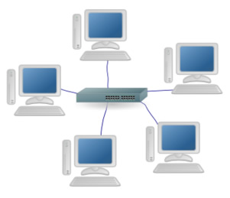
19 de 96
Lustre F.S.
Os servidores de dados não possuem cache, mas ela pode estar presente no dispositivo de armazenamento utilizado.
Os clientes empregam cache de metadados e de dados com read-ahead.

Slide 20
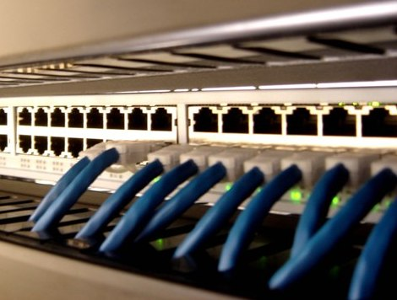
20 de 96
Lustre F.S.
A comunicação é feita através da LNET, que provê suporte a diferentes tecnologias de rede através de drivers conectáveis (LNDs).

Slide 21
Roteiro
Introdução
Lustre File System
Testes propostos
Resultados
Conclusões

Slide 22
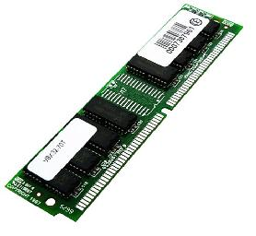
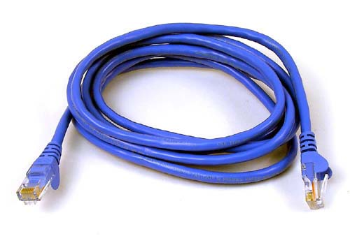
22 de 96
Testes
Foram elaboradas classes de testes representando padrões de acesso verificados na prática.
Elas focam em dois aspectos: cache e distribuição de dados.

Slide 23
23 de 96
Todos os nós podem acessar um arquivo, ou cada um o seu.
Testes
Single File, SF
Multiple Files, MF

Slide 24
24 de 96
Todo o conteúdo do arquivo pode ser acessado, ou só segmentos.
Testes
Whole Access, WA
Segmented Access, SA
Resultando em...

Slide 25
25 de 96
As classes inspiradas em (Kotz et al.):
Testes
Single File,
Whole Access
SFWA
Multiple Files,
Whole Access
MFWA
Single File,
Segmented
Access
SFSA

Slide 26
26 de 96
As classes inspiradas em (Kotz et al.):
Testes
SFWA: todos os clientes lêem concorrentemente todo o conteúdo de um grande arquivo compartilhado.
Single File,
Whole Access
SFWA

Slide 27
27 de 96
As classes inspiradas em (Kotz et al.):
Testes
MFWA: cada cliente
escreve e lê em seu
próprio arquivo.
Multiple Files,
Whole Access
MFWA

Slide 28
28 de 96
As classes inspiradas em (Kotz et al.):
Testes
SFSA: cada cliente possui um segmento próprio para suas operações em um arquivo compartilhado.
Single File,
Segmented
Access
SFSA

Slide 29

29 de 96
Os testes foram realizados
com auxílio da ferramenta
MPI-IO Test.
Testes

Slide 30
30 de 96
O teste desejado é descrito através de
parâmetros passados à
ferramenta.
Número de arquivos;
Operação realizada;
Barreiras;
Distribuição do arquivo
entre os processos:
strided ou non-strided.
Testes

Slide 31
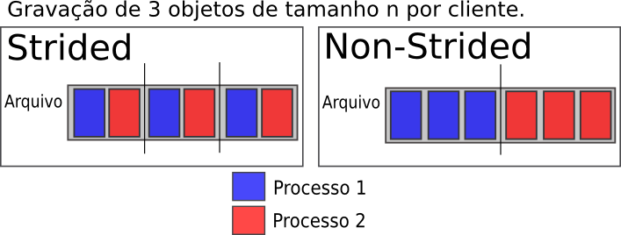
31 de 96
Testes
Número de segmentos (e tamanho deles) por cliente.

Slide 32
32 de 96
Metodologia
Testes

Slide 33

33 de 96
Testes
Cluster Helios (Grid5000), nodos biprocessados com AMD Opteron 2.2GHz, 4GB de memória RAM e rede Gigabit Ethernet.
4 servidores de dados;
Até 40 clientes;
Striping em blocos de 64KB, circular começando em servidor aleatório.
Sistema de arquivos Lustre.

Slide 34

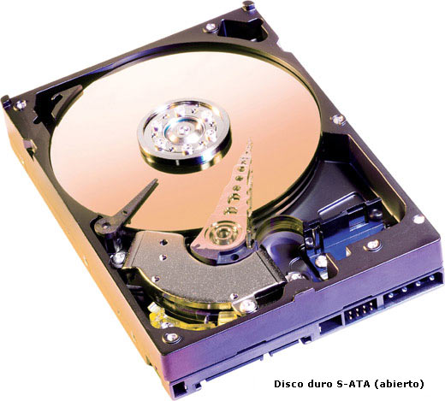
34 de 96
Cada cliente opera sobre 2GB.
Servidores de dados armazenam no sistema de arquivos local (ext3).
Testes
Coletados resultados o número de vezes necessário para ter confiança de 90% e erro relativo de 10% (mínimo de 4 execuções);

Slide 35

35 de 96
Testes
Testes variando:
Granularidade das operações;
Número de clientes.

Slide 36
Roteiro
Introdução
Lustre File System
Testes propostos
Resultados
Conclusões

Slide 37
37 de 96
Resultados
Comando dd do Unix;
40 clientes;
Tamanho do bloco utilizado varia de 1KB a 4MB;
Erro máximo de 5%.
Single File,
Whole Access
SFWA
Variando tamanho de bloco

Slide 38
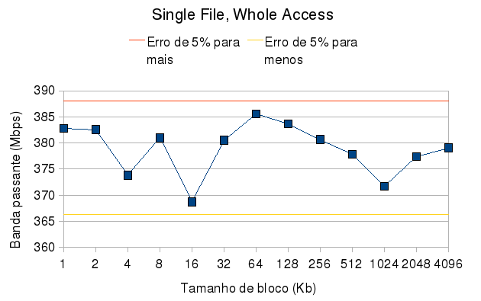
38 de 96
Resultados
Não é sensível ao tamanho do bloco.
Variando tamanho de bloco

Slide 39
39 de 96
Resultados
Ferramenta MPI-IO Test;
40 clientes;
De 2 a 2K objetos, adaptando o seu tamanho para manter a quantidade de dados acessados;
Multiple Files,
Whole Access
MFWA
Variando número de objetos

Slide 40
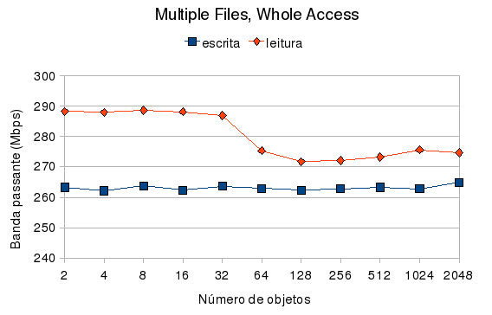
40 de 96
Resultados
Variando número de objetos

Slide 41
41 de 96
Resultados
Quando uma grande área contígua é acessada, não faz diferença fazer o acesso em uma ou várias requisições.

Slide 42
42 de 96
Resultados
Ferramenta MPI-IO Test;
De 1 a 40 clientes;
32 objetos de 64MB.
Multiple Files,
Whole Access
MFWA
Variando número de clientes

Slide 43
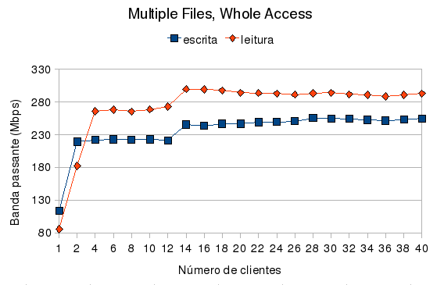
43 de 96
Resultados
Estabiliza e não sofre degradação.
Variando número de clientes

Slide 44
44 de 96
Ferramenta MPI-IO Test;
40 clientes;
De 2 a 2K objetos, adaptando o seu tamanho para manter a quantidade de dados acessados.
Resultados
Single File,
Segmented
Access
SFSA
Variando número de objetos

Slide 45
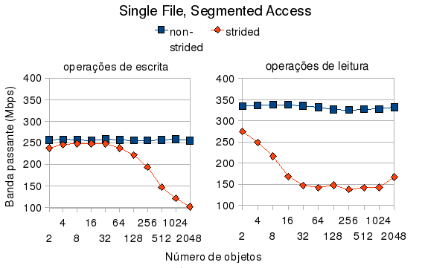
45 de 96
Resultados
Com a opção non-strided, desempenho constante.
Com a opção strided, quanto mais granular, pior o desempenho;
Variando número de objetos

Slide 46
46 de 96
Resultados
Usando um arquivo compartilhado, é melhor delegar um grande segmento por processo.
Acessos mais granulares possuem menor desempenho.

Slide 47
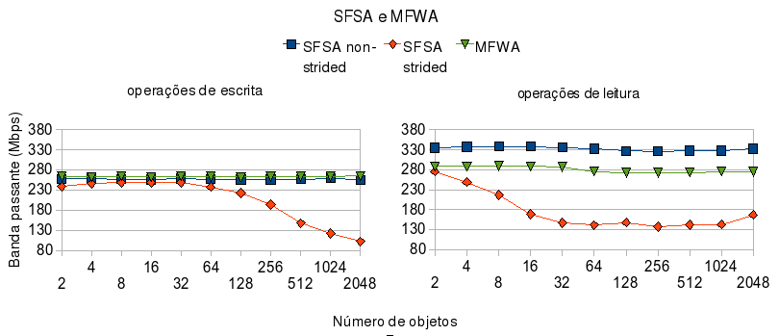
47 de 96
Resultados
~20%
Leitura non-strided tem desempenho melhor que MFWA.
Variando número de objetos
Comparado com o resultado do MFWA

Slide 48
48 de 96
Resultados
Utilizar um arquivo compartilhado (delegando segmentos) é melhor do que múltiplos.

Slide 49
49 de 96
Ferramenta MPI-IO Test;
De 1 a 40 clientes;
32 objetos de 64MB.
Resultados
Single File,
Segmented
Access
SFSA
Variando número de clientes

Slide 50
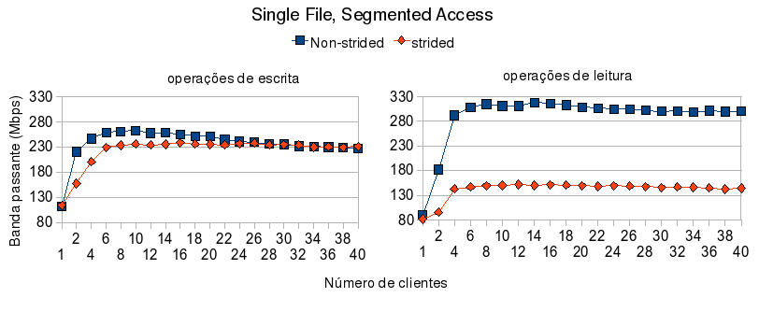
50 de 96
Resultados
Non-strided possui melhor desempenho, mas degrada com o aumento de clientes.
Mesma diferença já observada no teste anterior;
Ambos estabilizam rapidamente;
Variando número de clientes

Slide 51
51 de 96
Resultados
Lustre possui boa escalabilidade.
Exceção: segmento único em arquivo compartilhado.

Slide 52
52 de 96
Resultados
Leitura possui melhor desempenho que a escrita.
~20%

Slide 53
Roteiro
Introdução
Lustre File System
Testes propostos
Resultados
Conclusões

Slide 54

54 de 96
Conclusões
Esse trabalho apresentou um estudo sobre o comportamento do desempenho do sistema de arquivos Lustre sob diferentes padrões de acesso.

Slide 55
55 de 96
Para simular os padrões de acesso, foram sugeridas e aplicadas classes de testes inspiradas em aplicações científicas: SFWA, MFWA e SFSA.
Conclusões
Single File,
Whole Access
SFWA
Multiple Files,
Whole Access
MFWA
Single File,
Segmented
Access
SFSA

Slide 56
56 de 96
Conclusões
Para ter bom desempenho com o Lustre File System, é desejável que a aplicação possua as seguintes características:

Slide 57
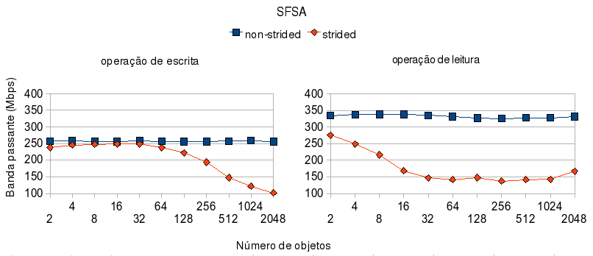
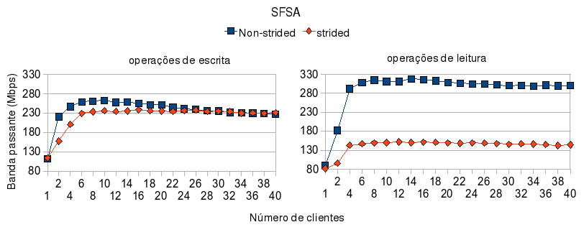
57 de 96
Conclusões
Os nós realizam leituras de grandes áreas contíguas.

Slide 58
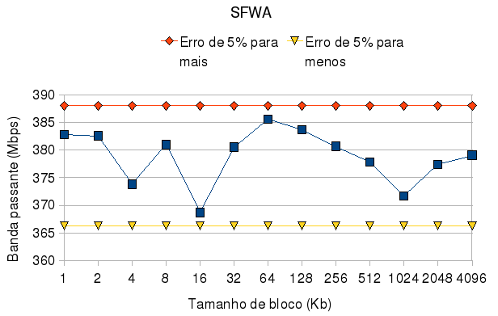
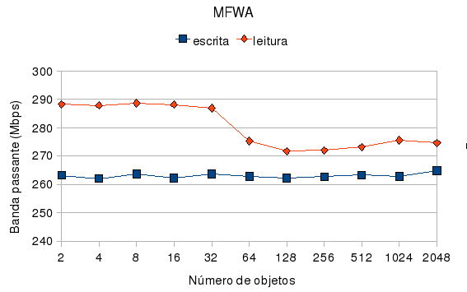
58 de 96
Conclusões
Se os nós acessam uma área contígua de dados, não faz diferença em quantas requisições.

Slide 59
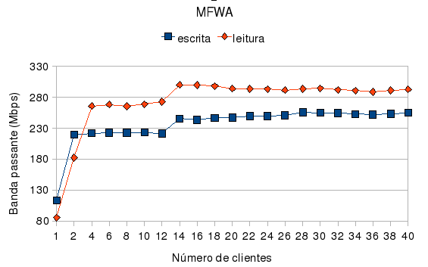
59 de 96
Conclusões
Se os nós possuem dados exclusivos, eles são armazenados em segmentos de um arquivo compartilhado.

Slide 60
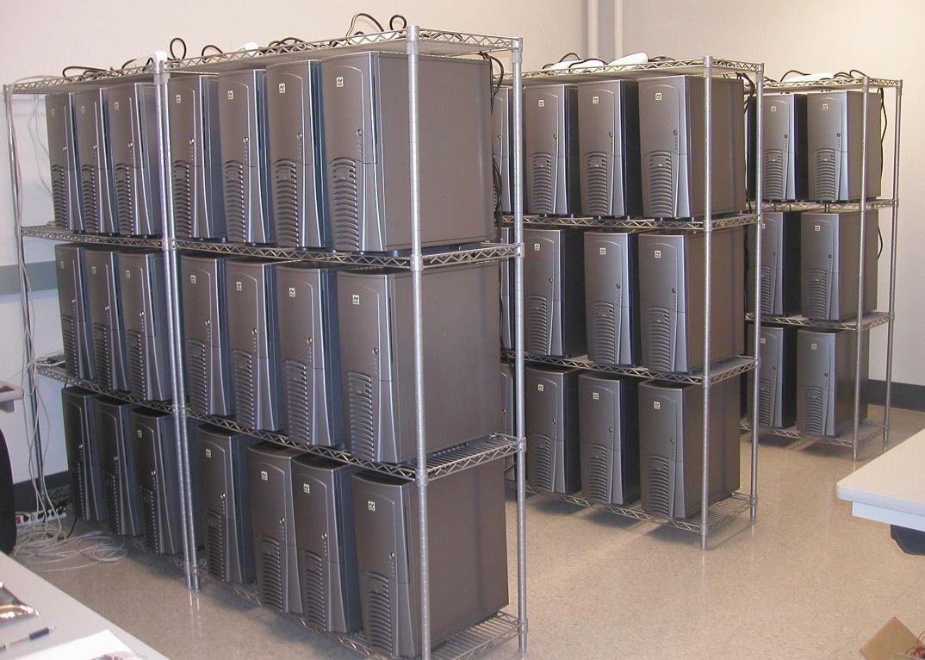
60 de 96
Conclusões
Os resultados permitem a adequação de aplicações para que tirem melhor proveito do Lustre, obtendo um melhor desempenho.

Slide 61
61 de 96
Conclusões
Os resultados também podem ser utilizados para uma melhor comparação do Lustre com outros sistemas de arquivos.

Slide 62

Obrigada pela atenção!
Perguntas?

Slide 63
Evaluating the Performance of Lustre File System
Francieli Zanon Boito
Rodrigo Virote Kassick
Philippe O. A. Navaux
VII Workshop de Processamento Paralelo e Distribuído
Instituto de Informática – UFRGS
Porto Alegre, 21 de agosto de 2009.

Slide 64
64 de 96
As quatro classes inspiradas em (Kotz et al.):
Testes
Aplicações que precisam ler todos os dados de um arquivo (de checkpoint ou resultados anteriores) por todos os nós antes de iniciar a computação.
Single File,
Whole Access
SFWA
Exemplo: MESSKIT, método Hartree-Fock para calcular densidade de elétrons.

Slide 65
65 de 96
As quatro classes inspiradas em (Kotz et al.):
Testes
Aplicações em que cada nó guarda seus dados em arquivos próprios, que serão usados num pós-processamento.
Multiple Files,
Whole Access
MFWA
ESCAT, aplicação para simular colisões de baixa energia entre moléculas e elétrons.

Slide 66
66 de 96
As classes inspiradas em (Kotz et al.):
Testes
Mesma situação da classe MFWA, porém em escala de segmentos, não de arquivos.
Single File,
Segmented
Access
SFSA
Flash, aplicação da Astrofísica.

